Slide 1
FSM
File-Similarity-Measure
빅데이터 전공
20145103 권성준
빅데이터 전공
20155134 신다연

Slide 2
1.프로젝트 소개
2.구현과정
3.사용방법
4.활용방향
Q&A

Slide 3


1.프로젝트 소개
유사도를 측정해 형평성에 어긋난 행위를 한 사람 찾아내기
번거롭고 많은 시간을 투자해야 하는 일
파일들만 입력해서 그 유사도를 측정해 수치를
알려주는 프로그램이 절실히 필요

Slide 4
2.구현과정
Secure Hash Algorithm 1
a.txt
a.txt.001:
b.txt.001:
a.txt.002:
b.txt.002:
a.txt.003:
b.txt.003
.
.
.
File Similarity Measure
Read by Chunk size
Result
Similarity : 93.203%
b.txt

Slide 5
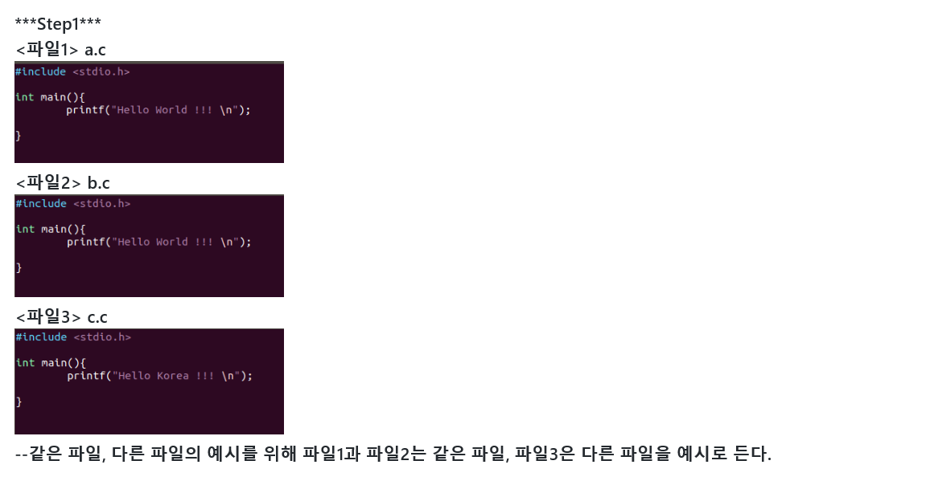
3.사용방법_step1

Slide 6
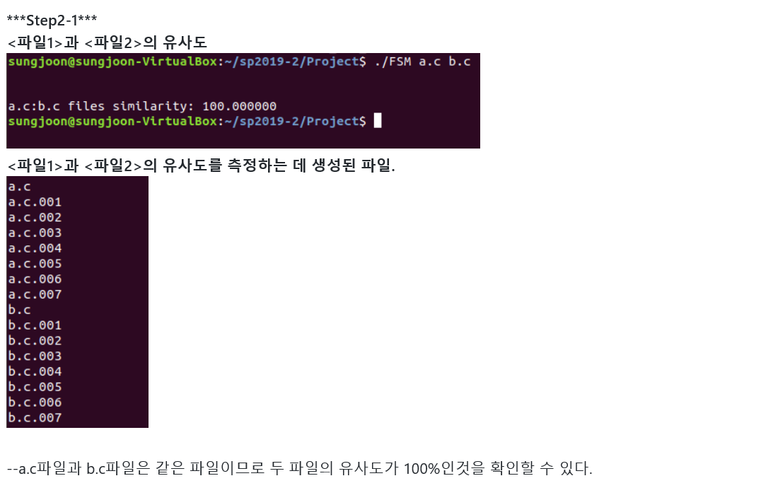
3.사용방법_step2-1

Slide 7
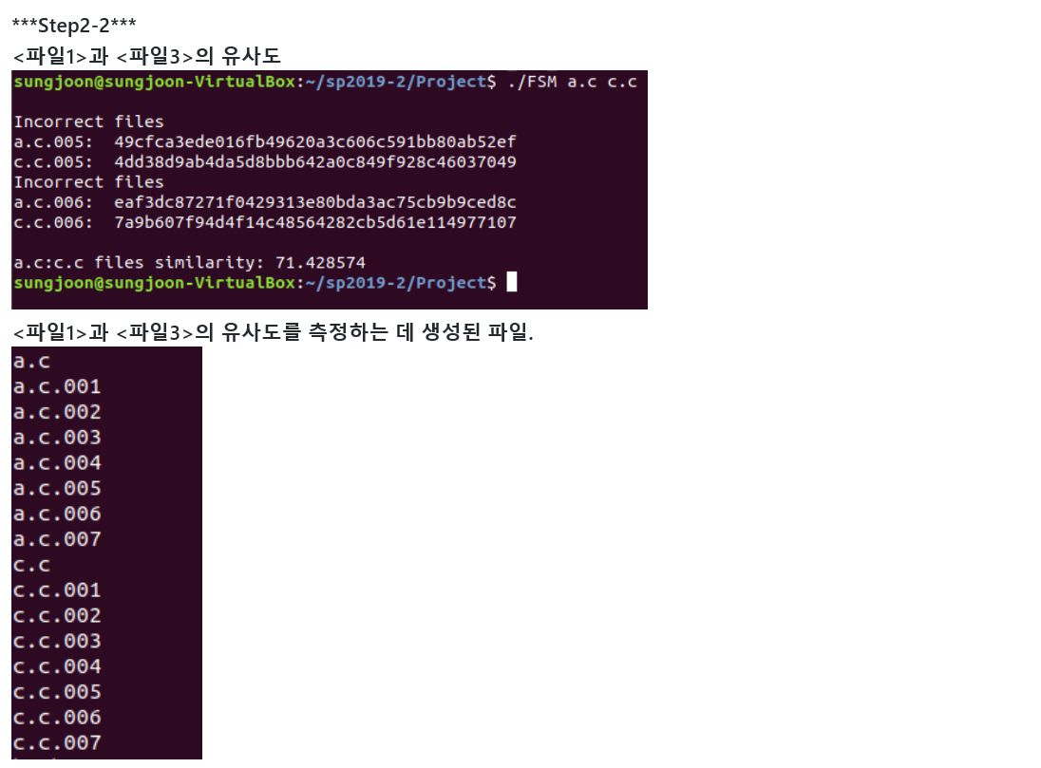
3.사용방법_step2-2

Slide 8
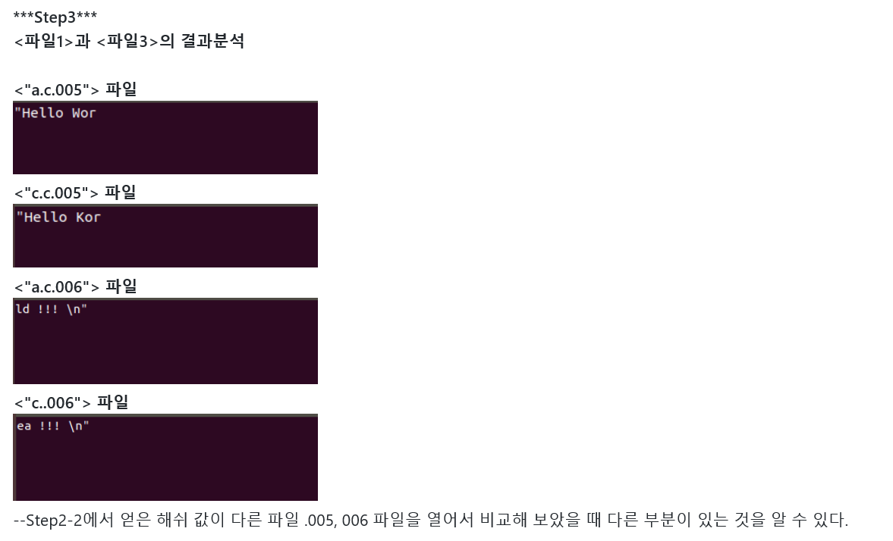
3.사용방법_step3

Slide 9


4.활용방향
File-Similarity-Measure 은
학교에서 조교님이나 교수님께서 과제에 대한 유사도나 시험이 끝난 후 제출한 답안지의 유사도를 검사해 copy의 유무를 판단할 때
대회가 열렸을 때 참가자들의 제출물을 비교해 공평성과 형평성에 어긋난 행동을 한 참가자가 있는지 여부를 판단할 때
사용

Slide 10

Q&A

Slide 11
감사합니다!

